Slide 1

애플파이
3주차 이론
이니로_202110973_전병훈

Slide 2
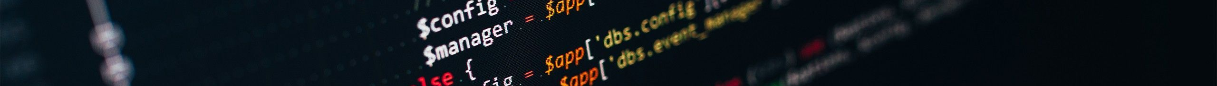
산술 연산자 정정
0.1. 산술 연산자 정정
연산자 | 연산 방법 | 형태 | 예시 | 결과값
+ | a와 b를 더한다. | a + b | 10 + 5 | 15
- | a와 b를 뺀다. | a – b | 10 – 5 | 5
* | a와 b를 곱한다. | a * b | 2 * 3 | 6
/ | a와 b를 나눈다. | a / b | 10 / 4 | 2.5
// | a와 b를 나눈 몫. | a // b | 9 // 2 | 4
% | a와 b를 나눈 나머지. | a % b | 9 % 2 | 1
** | a의 b제곱. | a ** b | 10 ** 2 | 100
2

Slide 3
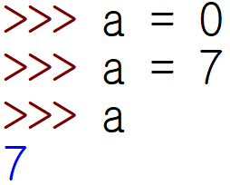
변수 선언 정정
0.2. 변수 선언 정정
■ 변수 선언 방법
● 변수 이름 = 변수에 저장할 값
● ex)
2

Slide 4
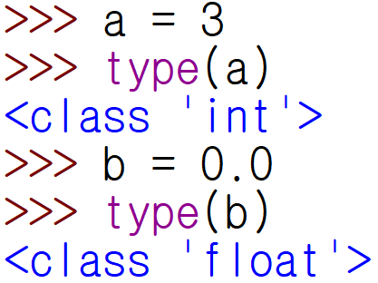
변수 선언 정정
0.2. 변수 선언 정정
■ 변수의 자료형은 처음 넣어준 데이터 값에 맞춰서 자동으로
정해줌 !
● ex)
2

Slide 5
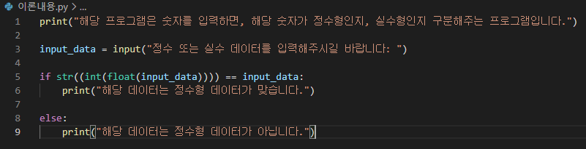
코드가 읽히는 순서
0.3. 코드가 읽히는 순서
■ 코드는 위에서 아래로 순서대로 읽혀짐 !
2

Slide 6
목차
0.4. Intro
■ 3 주차
● 5. 출력과 입력
● 6. 형 변환
● 7. 부울 자료형과 비교 연산자, 논리 연산자
● 8. 조건문
3

Slide 7

5. 출력과 입력

Slide 8


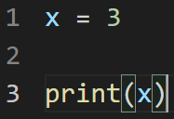



print() 함수
1.1. 텍스트 출력
■ print() 함수 사용 방법
● 형태: print(데이터)
● 괄호 안에는 문자열, 상수, 변수 모두 들어갈 수 있음 !
● ex)
2

Slide 9
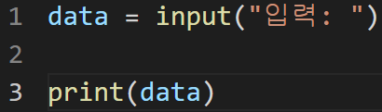
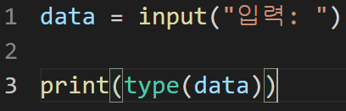


input() 함수
1.2. 텍스트 입력
■ input() 함수 사용 방법
● 형태: 변수 = input(“입력 받을 때 출력할 텍스트”)
● ex)
2

Slide 10
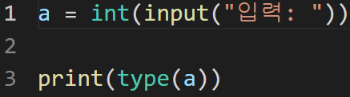
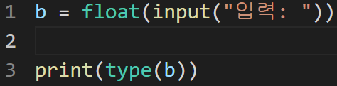


str형 말고 다른 자료형으로 텍스트를 받으려면 ?
1.2. 텍스트 입력
■ 다른 자료형으로 데이터를 받기 위해선 ?
● 정수형: 변수 = int(input(“텍스트”))
● 실수형: 변수 = float(input(“텍스트“))
● ex)
2

Slide 11
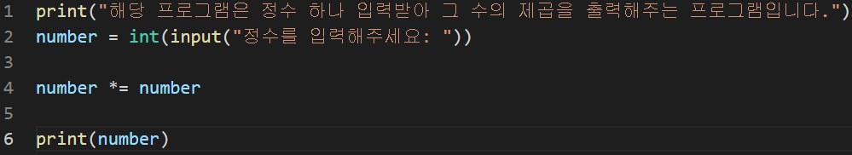
출력과 입력 마무리
1.3. 연습문제
■ 연습문제
● 6. 다음 코드를 아래와 같이 실행 하였을 때,
출력이 어떻게 나올지 작성하시오.
2

Slide 12
6. 형 변환

Slide 13
형 변환
2.1. 형 변환
■ 형 변환이란 ?
● 필요에 따라 데이터 타입을 변환하는 방법 !
2

Slide 14
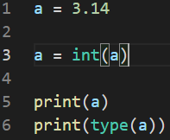
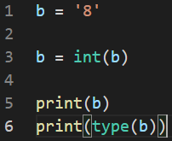
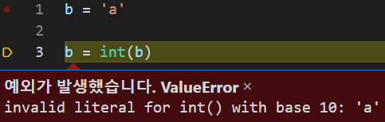


정수 형 변환
2.2. 정수 형 변환
■ 정수 형 변환
● 형태: int(데이터)
● ‘데이터’ 안에는 실수와 변수 모두 들어올 수 있음 !
● ex)
2

Slide 15
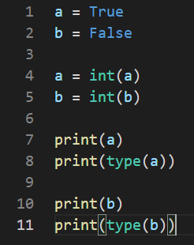

정수 형 변환
2.2. 정수 형 변환
■ 정수 형 변환
● 형태: int(데이터)
● ‘데이터’ 안에는 실수와 변수 모두 들어올 수 있음 !
● ex)
2

Slide 16
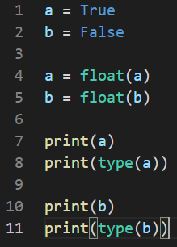
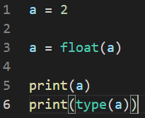
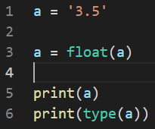



실수 형 변환
2.3. 실수 형 변환
■ 실수 형 변환
● 형태: float(데이터)
● ex)
2

Slide 17
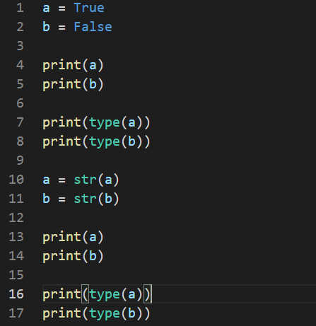
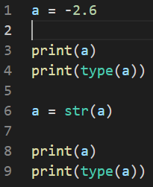
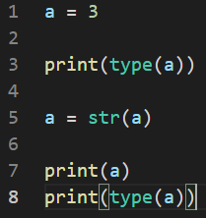
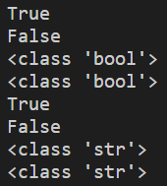


문자열 형 변환
2.4. 문자열 형 변환
■ 문자열 형 변환
● 형태: str(데이터)
● ex)
2

Slide 18
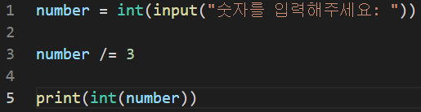
형 변환 마무리
2.5. 연습문제
■ 연습문제
● 7. 다음 코드를 아래와 같이 실행 하였을 때,
출력이 어떻게 나올지 작성하시오.
2

Slide 19
7. bool 자료형과 비교 연산자, 논리 연산자

Slide 20
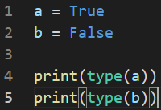

bool형이란 ?
3.1. bool형
■ bool형
● 참(True)와 거짓(False)를 담고 있는 자료형!
● ex)
2

Slide 21


bool 형의 형 변환
3.2. 시퀀스 자료형의 참과 거짓
■ 자료형의 참과 거짓
● str, list, tuple, dict
● 안에 요소가 없으면 False, 안에 요소가 있으면 True
● ex)
2

Slide 22






bool 형의 형 변환
3.3. 숫자 자료형의 참과 거짓
■ 자료형의 참과 거짓
● int, float, complex
● 0이면 False, 그 외는 True
● ex)
2

Slide 23
비교 연산자란?
3.4. 비교 연산자
■ 비교 연산자 ?
● 왼쪽과 오른쪽 피연산자의 값을 비교 !
비교 연산자 | 의미
a == b | a와 b가 같으면 True, 다르면 False
a != b | a와 b가 다르면 True, 같으면 False
a > b | a가 b보다 크면 True, 아니면 False
a < b | a가 b보다 작으면 True, 아니면 False
a >= b | a가 b보다 크거나 같으면 True, 아니면 False
a <= b | a가 b보다 작거나 같으면 True, 아니면 False
2

Slide 24
논리 연산자란?
3.5. 논리 연산자
■ 논리 연산자
논리 연산자 | 의미
a and b | a 와 b 두 값이 모두 True면 True
a or b | a와 b 두 값 중 하나라도 True면 True
not a | a의 논리값을 뒤집어 줌(a가 True면 False)
2

Slide 25
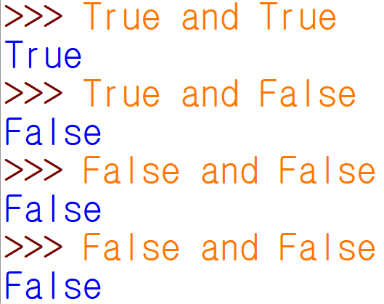
and 연산
3.6. and 연산
■ 논리 연산자 ?
● and 연산 예시
2

Slide 26
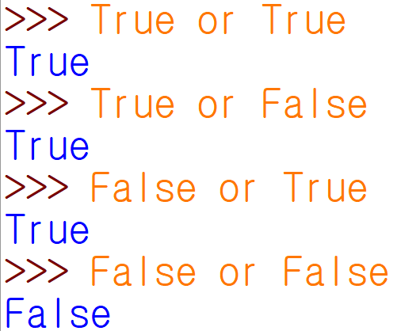
or 연산
3.7. or 연산
■ 논리 연산자 ?
● or 연산 예시
2

Slide 27
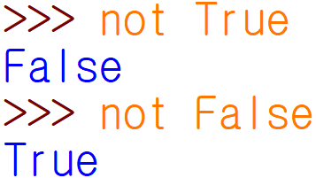
not 연산
3.8. not 연산
■ 논리 연산자 ?
● not 연산 예시
2

Slide 28
연산자들의 연산 우선순위
3.9. 연산 우선순위
우선순위 | 연산자 | 설명
1순위 | () | 괄호
2순위 | ** | 제곱
3순위 | *, /, //, % | 곱셈, 나눗셈, 몫, 나머지
4순위 | +, - | 덧셈, 뺄셈
5순위 | ==, !=, >, >=, <, <= | 비교 연산자
6순위 | not | 논리 NOT
7순위 | and | 논리 AND
8순위 | or | 논리 OR
2

Slide 29
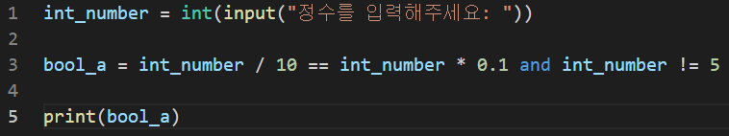
bool, 비교, 논리 연산자 마무리
3.10. 연습문제
■ 연습문제
● 8. 다음 코드를 아래와 같이 실행 하였을 때,
출력이 어떻게 나올지 작성하시오.
2

Slide 30

‘1 == 1.0’의 결과는 ?
3.11. 부록
■ ‘1 == 1.0’ 의 결과는 ?
2

Slide 31
8. 조건문

Slide 32
조건문이란 ?
4.1. 조건문
■ 조건문 ?
● 특정 조건일 때 코드를 실행하는 문법 !
2

Slide 33
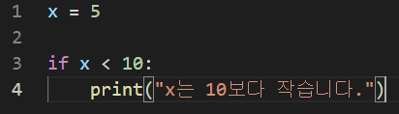
if 문
4.2. if 문
■ if 문
● if 조건식:
조건을 만족했을 때 실행될 코드
● ex)
2

Slide 34
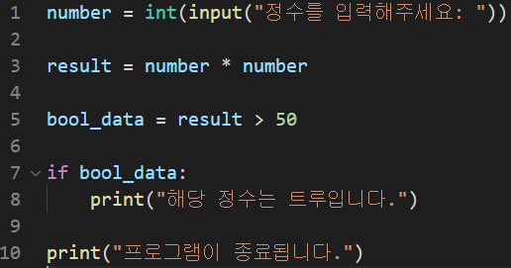
if 문 마무리
4.3. 연습문제
■ 연습문제
● 9. 다음 코드를 아래와 같이 실행 하였을 때,
출력이 어떻게 나올지 작성하시오.
2

Slide 35
if – else 문
4.4. if – else 문
■ if - else 문
● if 조건식:
조건을 만족했을 때 실행될 코드
else:
if의 조건을 만족하지 못했을 때 실행될 코드
2

Slide 36
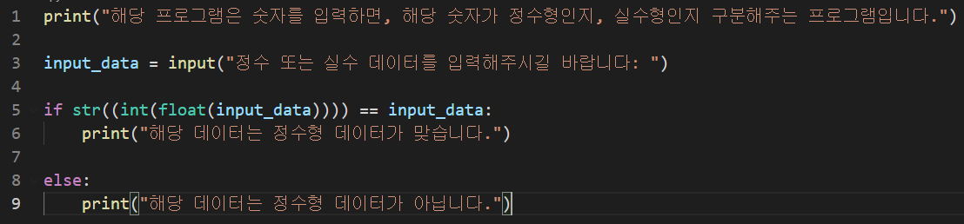
if – else 문
4.4. if – else 문
■ if - else 문 예시
2

Slide 37
if – elif – else 문
4.4. if – elif - else 문
■ if – elif - else 문
● if 조건식:
조건을 만족했을 때 실행될 코드
elif 조건식:
if의 조건을 만족하지 못했을 때 실행될 코드
else:
모든 조건(if와 elif)을 만족하지 못했을 때
실행될 코드
2

Slide 38
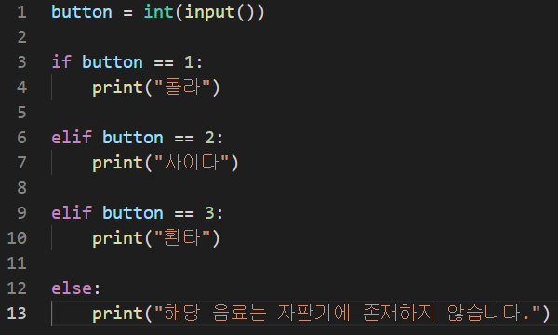
if – elif – else 문 마무리
4.5. 연습문제
■ 연습문제
● 10. 다음 코드를 두 번 실행하려 합니다. 각각 3과 5를
입력하였을 때, 결과가 어떻게 나올까요?
2

